Slide 1



CHÀO MỪNG QUÝ THẦY CÔ
VỀ DỰ GIỜ THĂM LỚP
Môn Toán lớp 3
BÀI 38: LUYỆN TẬP CHUNG

Slide 3

Bài 38: LUYỆN TẬP CHUNG
85
2
394
3
886
4
69
6
6
1
8
4
2
3
1
3
1
8
2
2
1
1
0
9
0
8
0
9
0
5
9
8
6
4
0
4
0
6
3
1
3
4
1
2

Slide 4

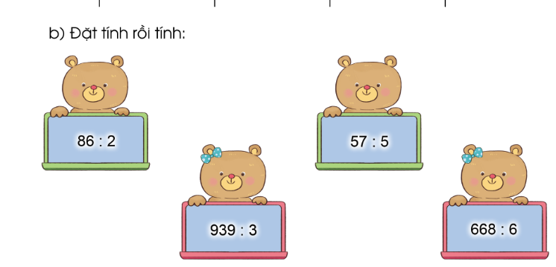
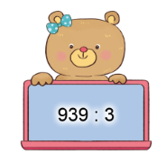
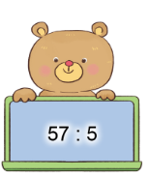
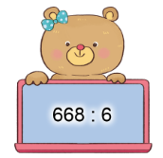
57
5
939
3
668
6
86
2
6
4
5
1
1
9
3
1
3
6
1
1
1
3
0
3
0
6
0
6
0
7
3
6
6
5
0
9
0
8
0
2
9
6
0
2

Slide 5

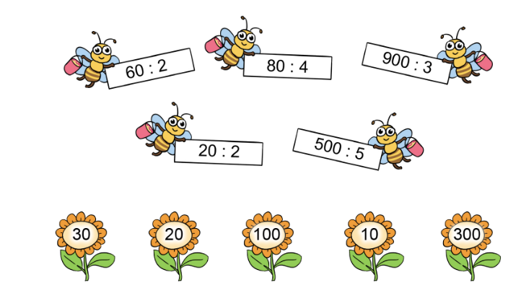

Bài 38: LUYỆN TẬP CHUNG

Slide 6

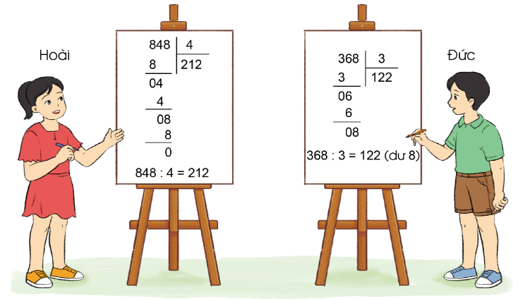
Bài 38: LUYỆN TẬP CHUNG
Đ
S

Slide 7

Bài 38: LUYỆN TẬP CHUNG
Tóm tắt
Bài giải
- 800g cá cơm: 2 phần bằng nhau.
- Mỗi phần : ? gam cá cơm
Mỗi phần có số gam cá cơm là:
800 : 2 = 400 (g)
Đáp số: 40 gam cá cơm

Slide 9

XIN CHÂN THÀNH CẢM ƠN
QUÝ THẦY CÔ GIÁO VÀ CÁC EM

